Slide 1
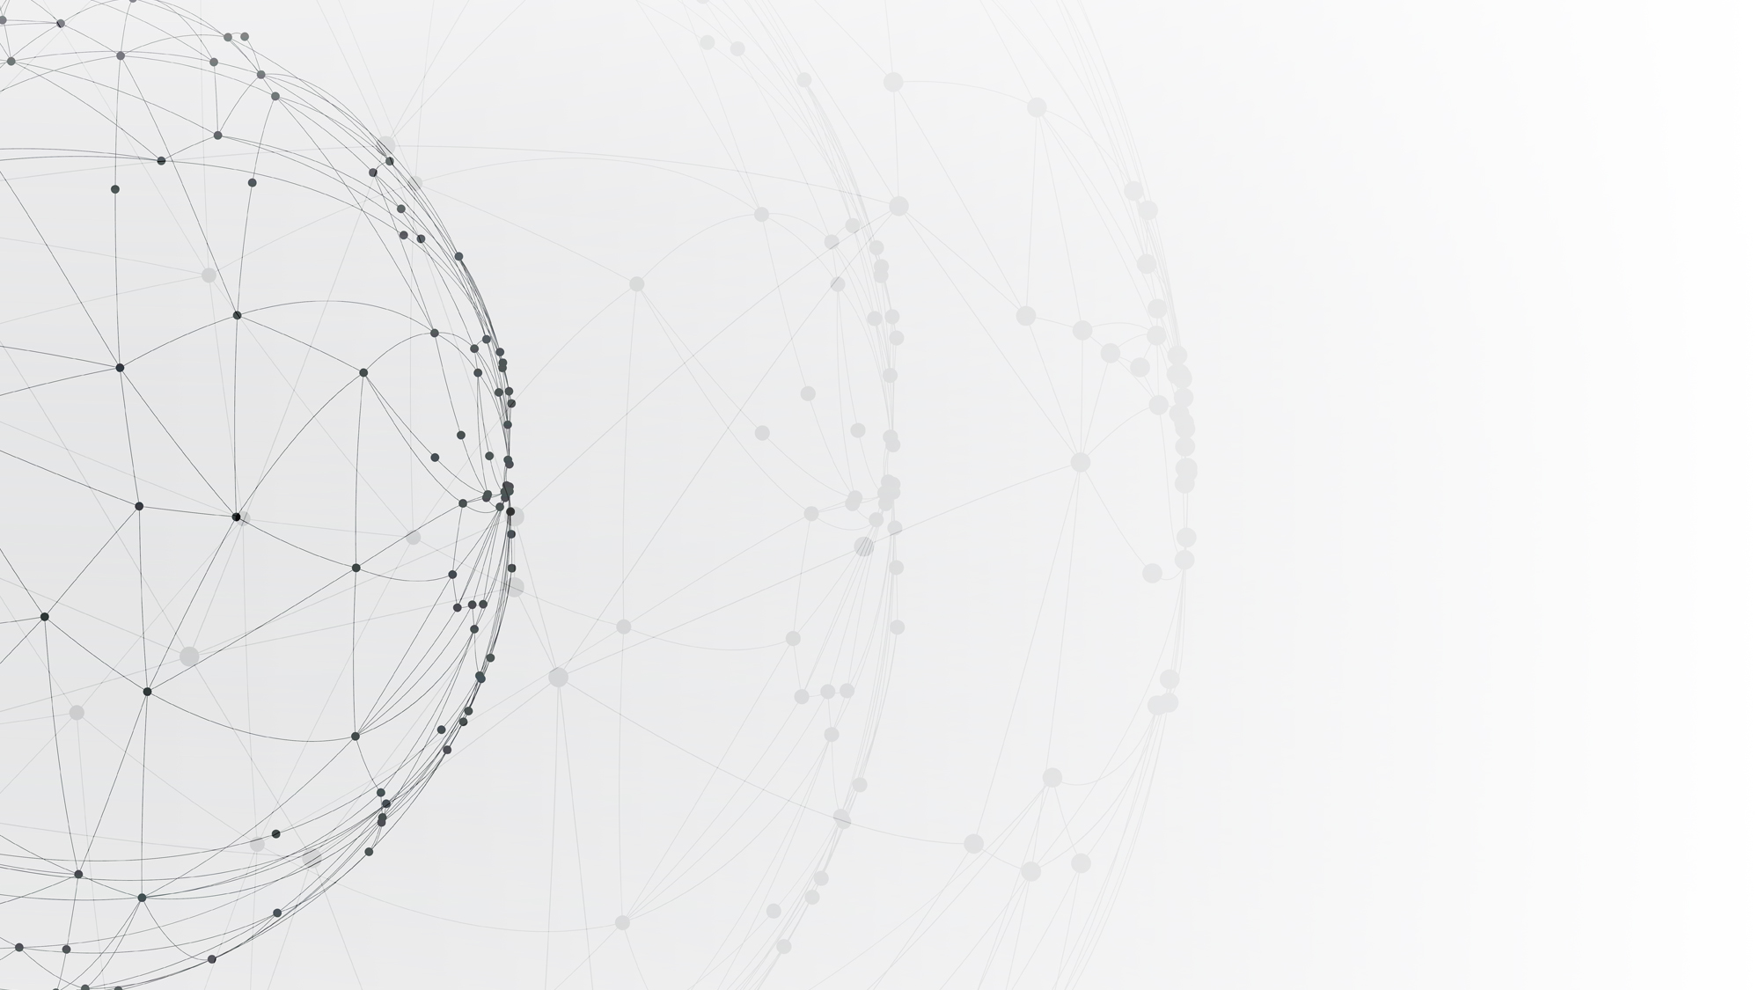
Scaling up molecular pattern recognition with
DNA-based winner-take-all neural networks
DNA的赢者通吃神经网络与分子模式识别
汇报人：方辰 汇报时间：2024年4月24日

Slide 2
01
应用背景
目 录
02
设计原理
CONTENTS
03
研究成果
04
后续的补充研究

Slide 3

01
PART
应用背景

Slide 4

研究前景
分子模式识别是模式识别领域的一个子领域，专注于通过对分子结构、性质和行为的分析，识别其中的特定模式或规律。这些模式可以是与化学反应、分子结构、生物活性等相关的特征。尤其是在药物领域，通过对已知药物分子的结构和性质进行分析，可以发现其中的共同模式，并利用这些模式设计出新的药物分子。又或者在生物信息领域中，分子模式识别技术被用于分析生物大分子（如蛋白质、DNA、RNA等）的结构和功能。

Slide 5
基于神经网络的分子模式识别研究进展
赢者通吃神经网络
卷积神经网络
2018年，Qian等人又在前面的基础上设计了赢者通吃的神经网络，该网络实现了100位的手写数字识别。
2022年，Xiong等人构建了一个基于卷积神经网络的模式识别方法。该方法可以识别来自四种语言的32个不同的手写符号。
2011年
2018年
2021年
2022年
Hopfield 神经网络
输者通吃神经网络
2011年，Qian等人利用“跷跷板门”设计了一个Hopfield神经网络，该网络可以识别四种模式。
2021年，Qian等人在赢者通吃神经网络的基础上设计了一个最小值输出的输者通吃神经网络。

Slide 6
研究意义
分子模式识别的研究意义在于推动药物设计与发现、生物信息学研究、化学结构分析、材料科学与工程以及环境保护和食品安全等领域的发展，在药物设计方面为解决现实生活中的问题提供了重要的理论和技术支持。

Slide 7

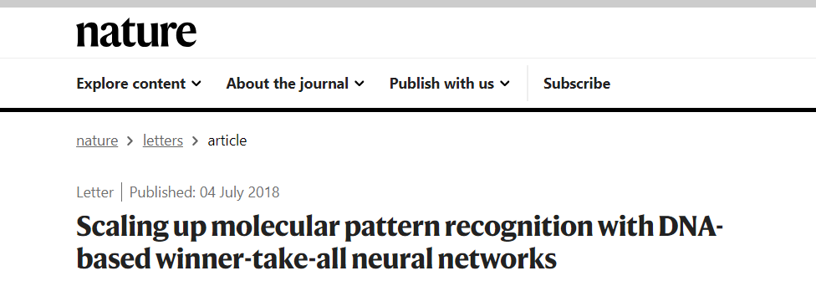
期刊
《自然》是世界上最早的科学期刊之一，也是全世界最权威及最有名望的学术期刊之一，首版于1869年11月4日。虽然今天大多数科学期刊都专一于一个特殊的领域，《自然》是少数依然发表来自很多科学领域的一手研究论文的期刊。在许多科学研究领域中，每年最重要、最前沿的研究结果是在《自然》中以短文章的形式发表的。

Slide 8
02
PART
设计原理

Slide 9
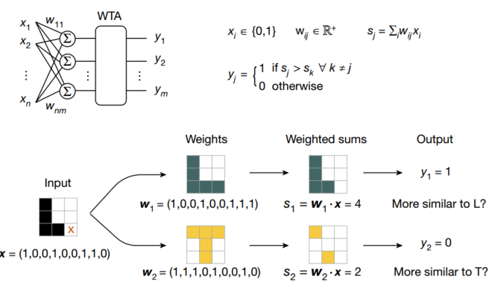
什么是赢者通吃(winner-take-all)
“赢者通吃”计算是最简单的竞争性神经网络模型之一，其灵感来自于观察到的大脑生物神经元之间的横向抑制和竞争。在该模型中，当且仅当所有二值输入的加权和在所有神经元中最大时，神经元的输出为ON。
在“赢者通吃”里，与每个输出相关联的权重矩阵被称为“记忆”。下图展示的就是其中记住的两种“记忆”，网络通过与所有记忆进行比较，并确定哪个记忆与模式最相似，从而“识别”一个模式——与该记忆相关的输出将为ON，而所有其他输出将为OFF。

Slide 10
设计方法
化学反应网络(CRNs)
化学反应网络是一种模型，用于描述和分析化学反应之间的相互作用。它将化学反应看作是一系列相互关联的事件，这些事件之间通过化学物质的转化和产物的生成相连。
DNA链位移(DSD)
DNA双链的某一部分在两个不同位置之间发生了位移或移动的过程。这种位移可能是由于DNA双链的重组、复制或修复等过程引起的。DNA链位移通常会导致DNA序列的改变或重新排列，从而可能产生基因突变或染色体结构变化。
跷跷板门电路(seesaw gate)
整体上，化学计量触发允许从门的一侧的导线向另一侧的导线交换相等数量的活动。这种来回运动，取名“跷跷板门”。

Slide 11
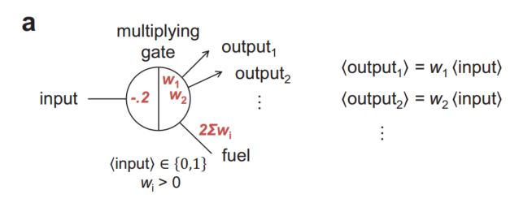
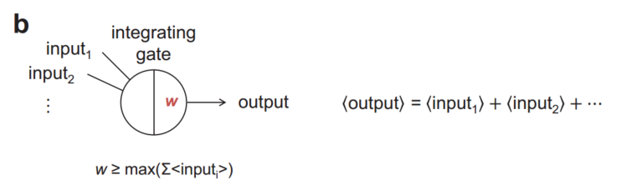
跷跷板门的设计
乘法门
具有一个输入，多个输出的跷跷板门的设计，并且每个输出都可以连接到不同的下游门上，输出的结果是权重与输入的乘积。
积分门
通常是没有阈值和燃料的跷跷板门，支持多个输入，并产生一个输出，输出的结果是所有输入之和。

Slide 12
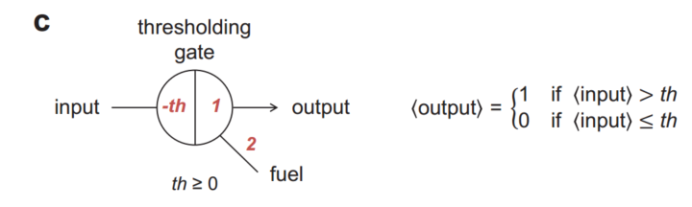
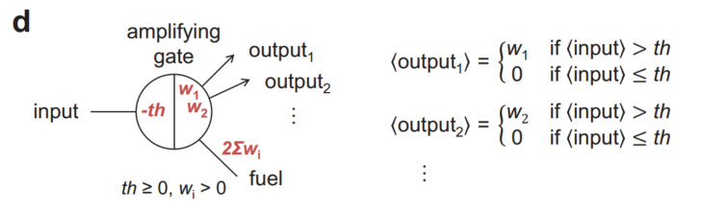
跷跷板门的设计
阈值门
选择任意阈值和固定权值为1的输出。如果输入超过阈值，输出将“接通”;否则它将保持“关闭”状态。
放大门
放大门是将乘法门和阈值门组合成的一种跷跷板门，最初的目的是为了减少级联电路尺寸。它允许任意阈值和任意权重的多个输出。

Slide 13
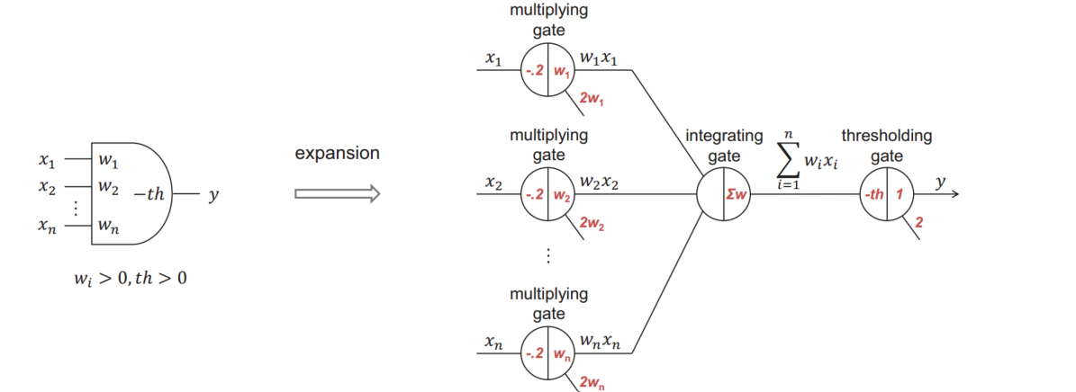
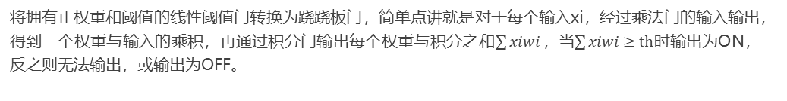
线性阈值电路转换为跷跷板门
规则1：扩展
将拥有正权重和阈值的线性阈值门转换为跷跷板门，简单点讲就是对于每个输入xi，经过乘法门的输入输出，得到一个权重与输入的乘积，再通过积分门输出每个权重与积分之和$\sum{xiwi}，$当$\sum{xiwi}≥th$时输出为ON，反之则无法输出，或输出为OFF。

Slide 14
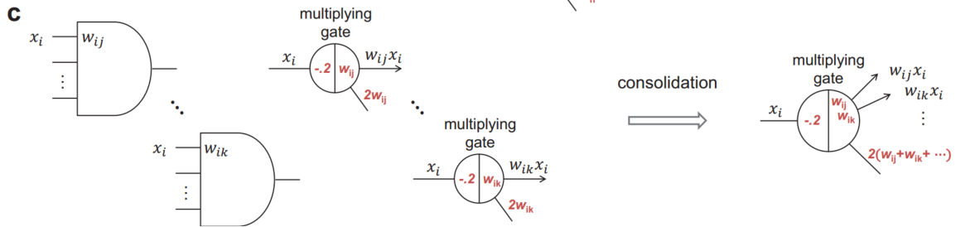
线性阈值电路转换为跷跷板门
规则2：整合
该方法通常用于多个相同输入的乘法门，当具有多个乘法门时，为了减小级联电路的尺寸大小，通常需要将多个具有相同输入的乘法门集合成一个具有一个输入多个输出的乘法门中。

Slide 15
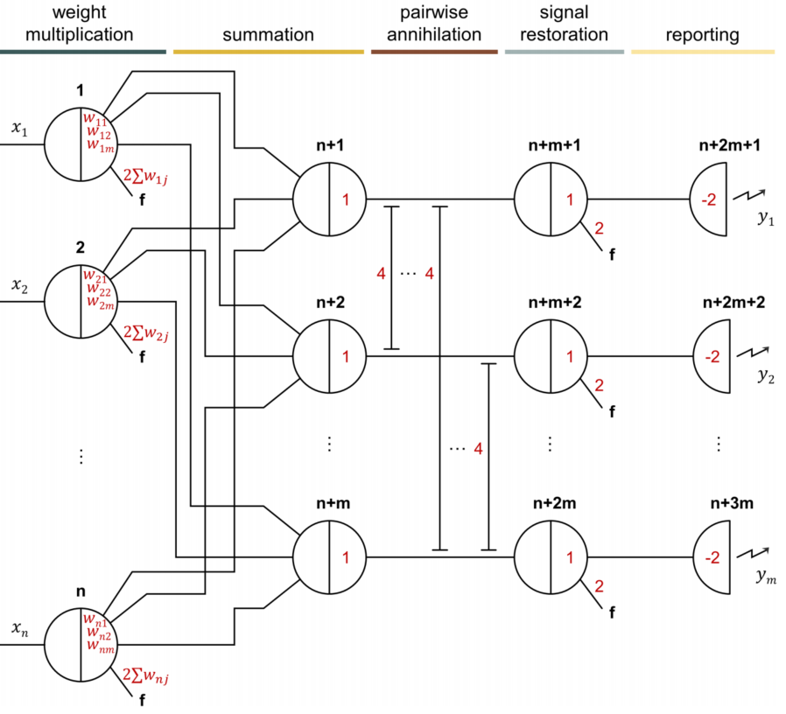
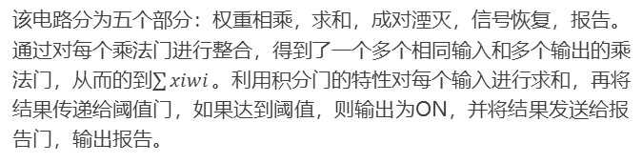
赢者通吃的跷跷板门电路
该电路分为五个部分：权重相乘，求和，成对湮灭，信号恢复，报告。通过对每个乘法门进行整合，得到了一个多个相同输入和多个输出的乘法门，从而的到$\sum{xiwi}。$利用积分门的特性对每个输入进行求和，再将结果传递给阈值门，如果达到阈值，则输出为ON，并将结果发送给报告门，输出报告。

Slide 16
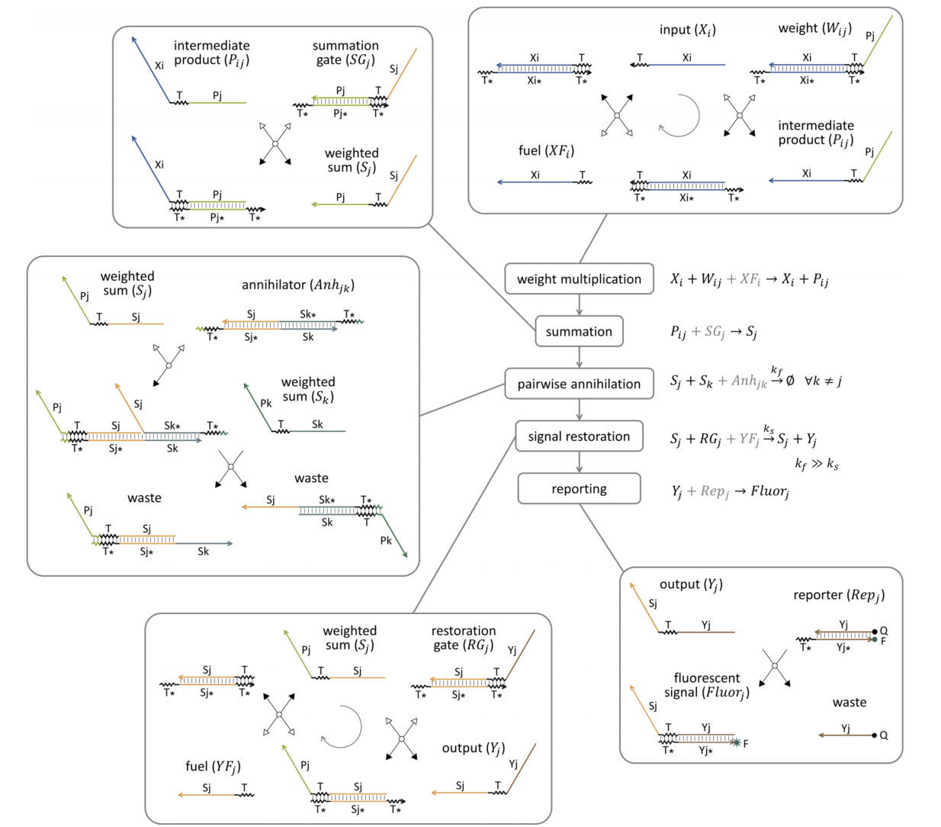
赢者通吃的CRNs与DSD
通过前期设计的跷跷板门电路，我们将其转换为CRNs，在转换为DSD。图中展示的是赢者通吃的五个CRNs。首先，xiwij的权重乘法(其中xi是二进制输入，wij是模拟权重)通过输入物质xi催化将权重物质wij转化为中间产物Pij的反应来实现。如果没有xi，那么就不会产生Pij;如果xi存在，则Pij的最终浓度将由wij的初始浓度决定，从而设置加权输入的值。其次，求和是通过将同一神经元中的所有中间物种Pij转换为共同加权和物种Sj的反应来实现的。第三，通过一组“成对湮灭”反应来比较加权和以确定哪个是最大的，其中每个加权和物种Sj都会破坏任何其他加权和物种Sk，直到只剩下一个赢家。第四，信号恢复反应使获胜物种的浓度恢复到预定的输出值——获胜输出物种Yj的最终浓度对应于恢复门物种RGj的初始浓度。最后，报告反应用于将每个输出Yj转换为荧光信号Fluorj。

Slide 17
03
PART
研究成果

Slide 18
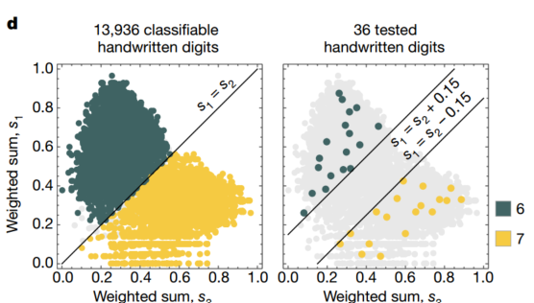
赢者通吃的识别实验
图中展示的是赢者通吃神经网络识别手写数字6、7。如图中所示，该实验识别了13936种来自MINIST数据库中的数据，其中离对角线越近的越难识别，距离越远越容易识别。并取其中36个作为测试组，在这两条线内则表示识别困难。

Slide 19
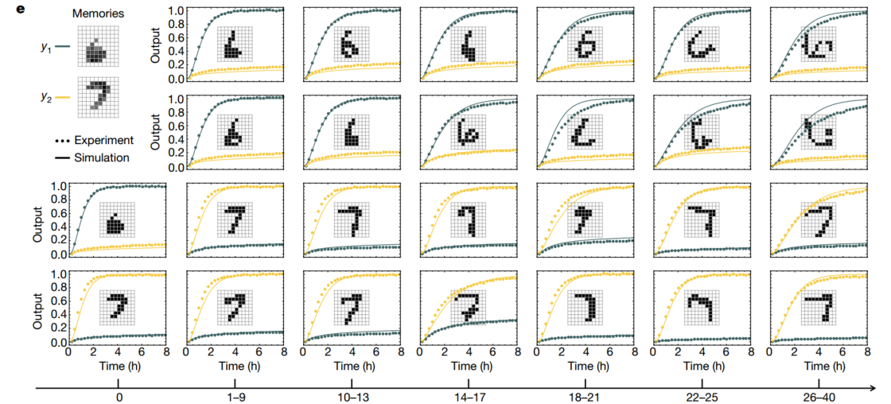
赢者通吃的识别实验
图中展示的是赢者通吃神经网络识别手写数字6、7的效果图。该图中展示的是0-40位翻转情况下，赢者通吃神经网络的识别效果。

Slide 20
04
PART
后续的补充研究

Slide 21
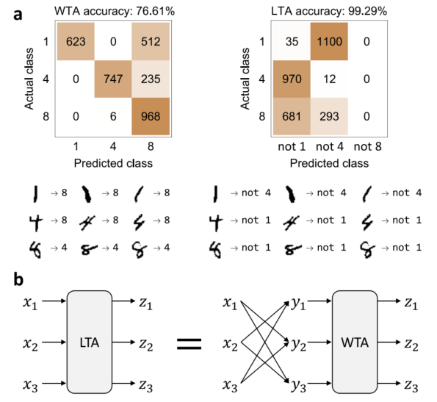
从赢者通吃到输者通吃
什么是输者通吃(Loser-take-all )
当且仅当相应的输入在所有输入中具有最小的模拟值时，输出信号为ON。
为什么会有输者通吃
输者通吃可以看作是赢者通吃的一个理论补充。赢者通吃是将输入值最大的输出，但是当两个输入值都差不多大时，这时候就需引入输者通吃。换句话说当不同类别的相似度较高时，这时候再使用赢者通吃已经没有意义了，输者通吃在这种情况下正好弥补了赢者通吃的不足。正如图中所看到的那样， 输者通吃使用的识别方法是识别不是属于哪个类别，而不是识别属于哪个类别。例如，使用赢者通吃去猜测属于某一类别的成功概率为1/3，而通过输者通吃去猜测不属于某一类别的成功概率则为2/3

Slide 22
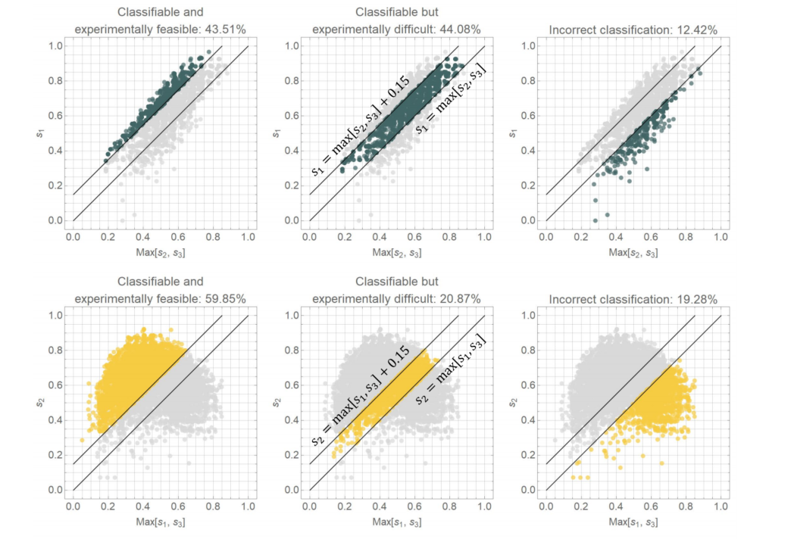
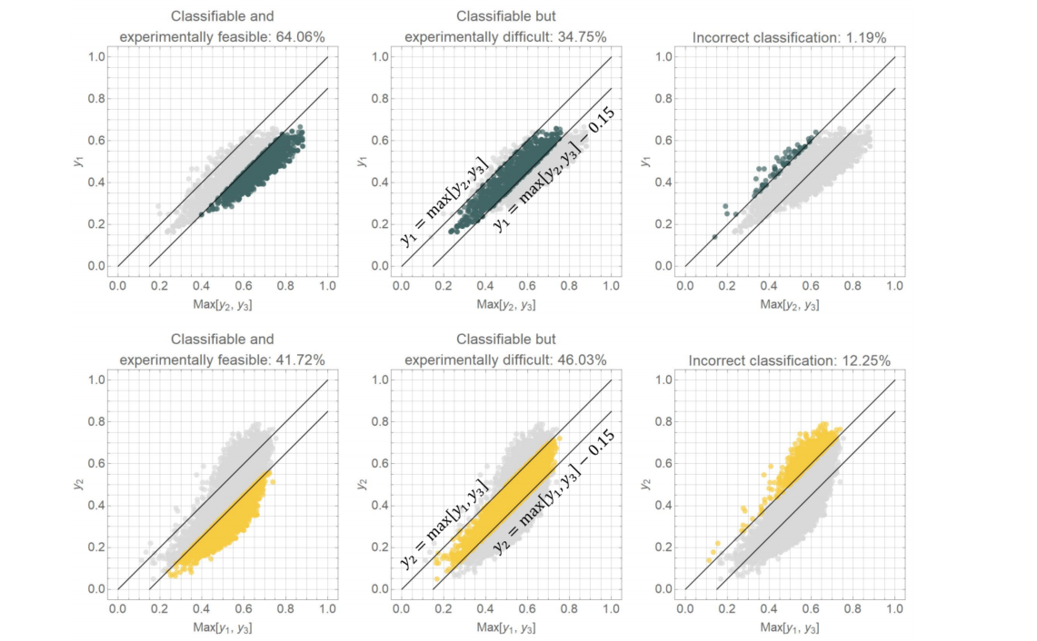
两者的对比实验
图中所展示的是赢者通吃（左）和输者通吃（右）识别手写数字的数据分析，由此得出一个结论，相比于赢者通吃，输者通吃可识别的手写数字准确率更高

Slide 23
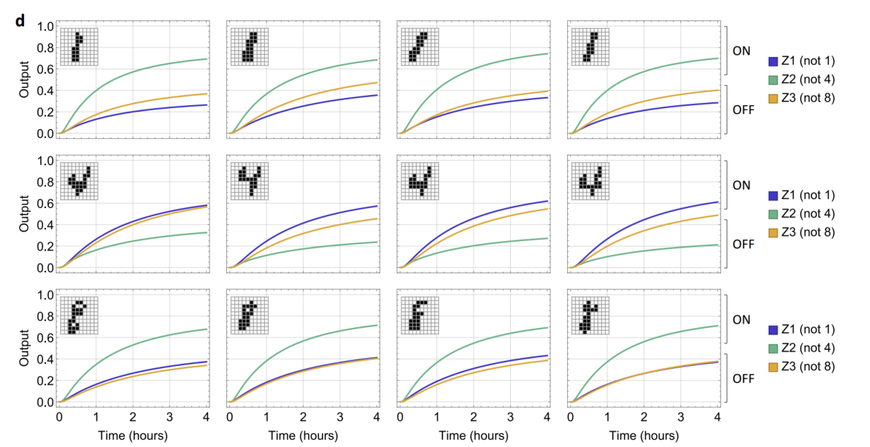
输者通吃是赢者通吃的补充
图中所展示的是输者通吃对1、4、8识别的实验，前面的图中可以看出数字4的示例会导致模棱两可的分类，而图中的实验说明输者通吃会识别出该数字是不是数字4，这恰恰说明了输者通吃是对赢者通吃的一个补充。

Slide 24
论文
参考文献
[1] Cherry, K.M., Qian, L., 2018. Scaling up molecular pattern recognition with DNA-based
winner-take-all neural networks. Nature 559 (7714), 370–376.
[2] Qian, L., Winfree, E., Bruck, J., 2011. Neural network computation with DNA strand
displacement cascades. Nature 475 (7356), 368–372.
[3] Rodriguez, K.R., Sarraf, N., Qian, L., 2021. A loser-take-all DNA circuit. ACS Synth.
Biol. 10 (11), 2878–2885.

Slide 25
THANKS

